Slide 1


Materia: Programación Digital de Imágenes
Tema: Feature Detection and Description
Docente: Iraham Otoniel José Guzmán
Alumna: Sandra Lizbeth Sánchez Arguelles

Slide 2
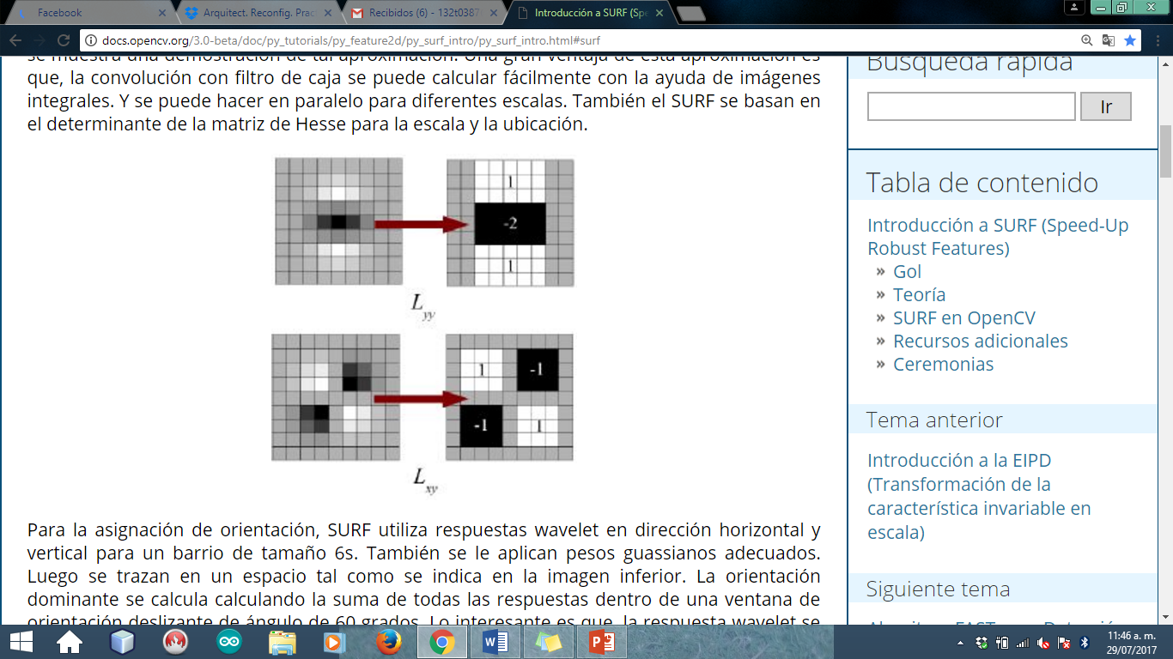
Introducción a SURF (speed ​​robots)
SURF va un poco más lejos y se aproxima a LoG con Box Filter. El SURF se basan en el determinante de la matriz de Hesse para la escala y la ubicación.

Slide 3
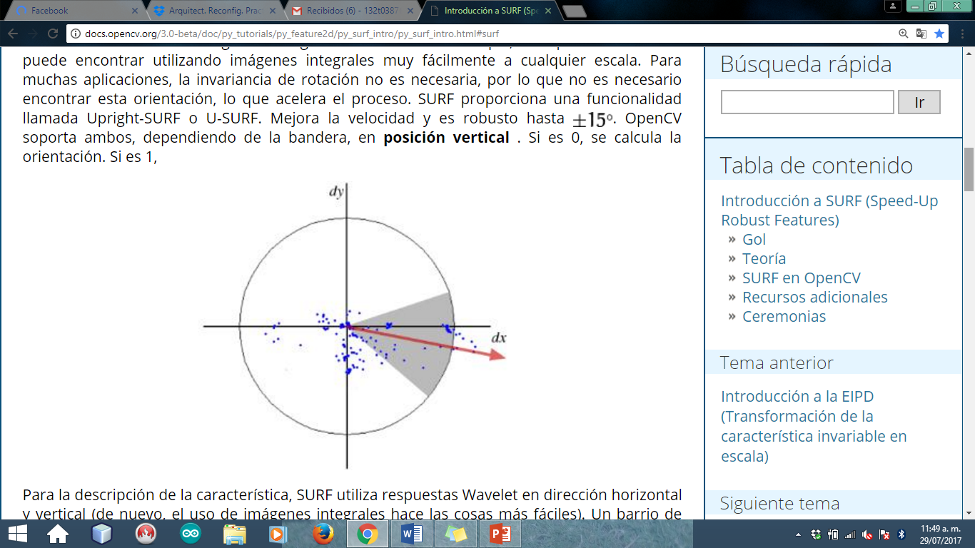
Para la asignación de orientación, SURF utiliza respuestas wavelet en dirección horizontal y vertical para un barrio de tamaño 6s. También se le aplican pesos guassianos adecuados.
La orientación dominante se calcula calculando la suma de todas las respuestas dentro de una ventana de orientación deslizante de ángulo de 60 grados. Lo interesante es que, la respuesta wavelet se puede encontrar utilizando imágenes integrales muy fácilmente a cualquier escala.

Slide 4
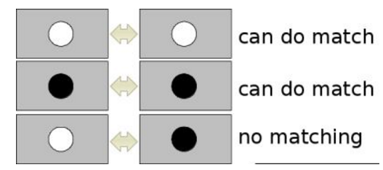
En la fase de coincidencia, sólo comparamos características si tienen el mismo tipo de contraste (como se muestra en la imagen de abajo). Esta información mínima permite una coincidencia más rápida, sin reducir el rendimiento del descriptor.

Slide 5
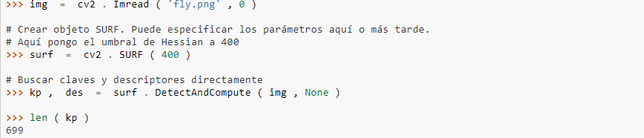
SURF en OpenCV
OpenCV proporciona funcionalidades SURF como SIFT. Inicia un objeto SURF con algunas condiciones opcionales como descriptores 64/128-dim, Vertical / SURF Normal etc.
El siguiente ejemplo es una demostración sobre como encontrar puntos clave y descriptores del SURF

